Slide 1
النموذج الأول

Slide 2
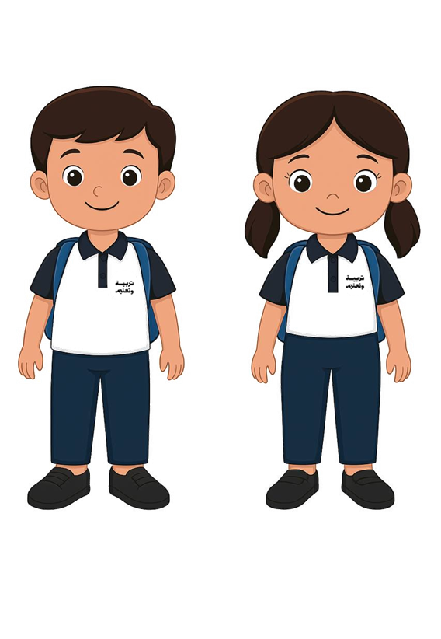


هل تريد
أن تعرف
من أنا؟
أنا إسمي ........

Slide 3

أنا بنت
وعمري .........
أنا ولد
وعمري .........

Slide 4
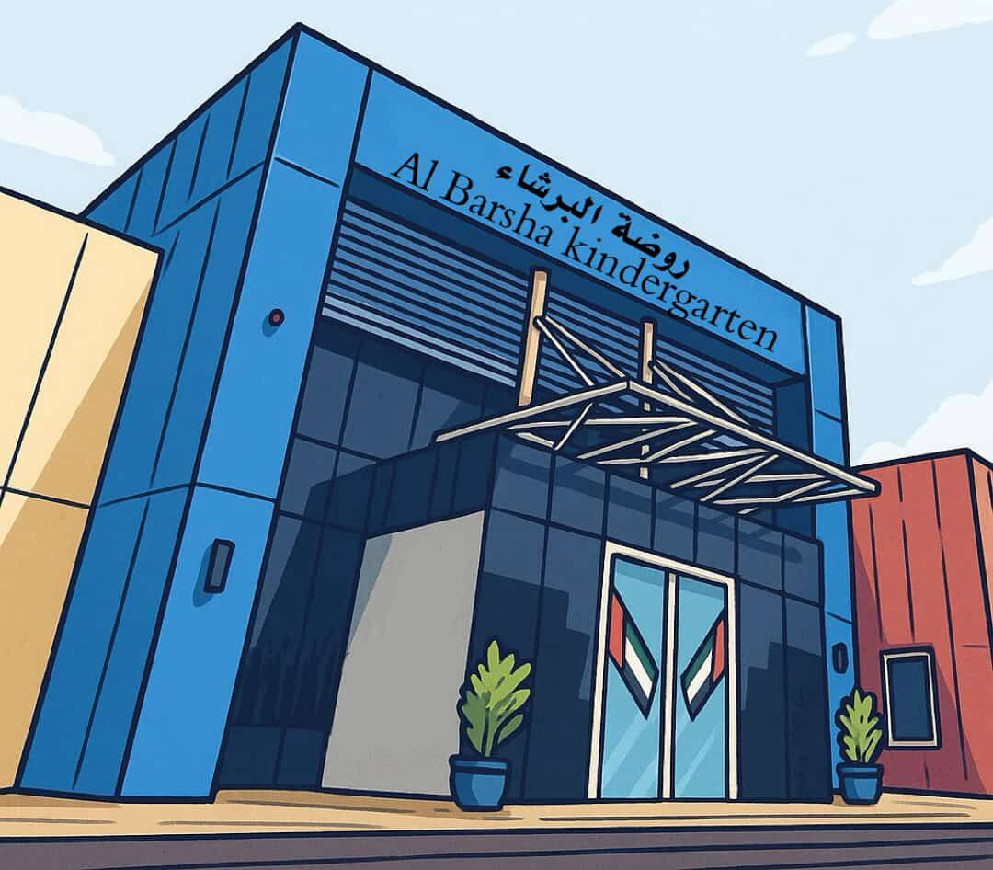
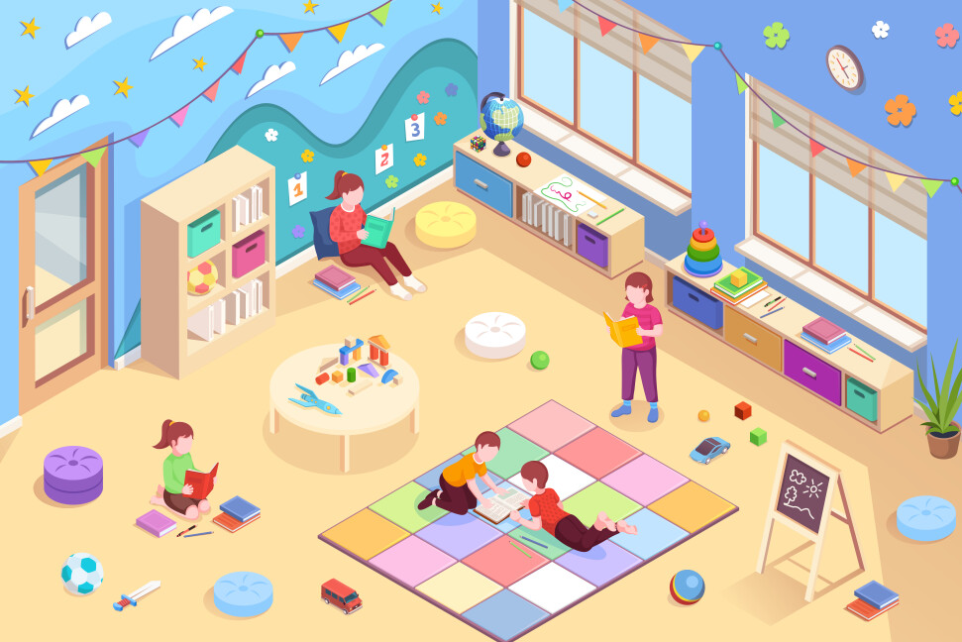
أتعلم في
روضة البرشاء
غرفة تعلمي
..................

Slide 5
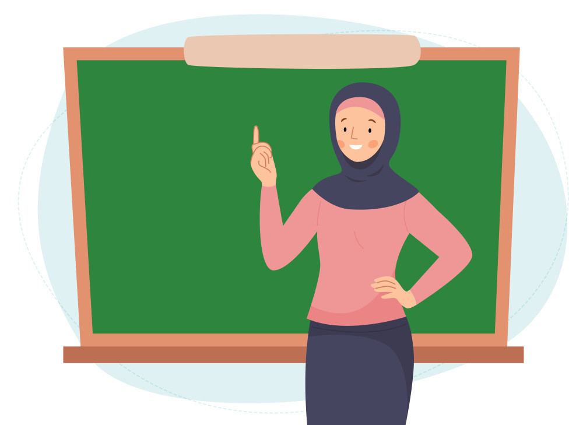

معلمتي هي
.....................
أعيش في دولة
الإمارات العربية المتحدة

Slide 6
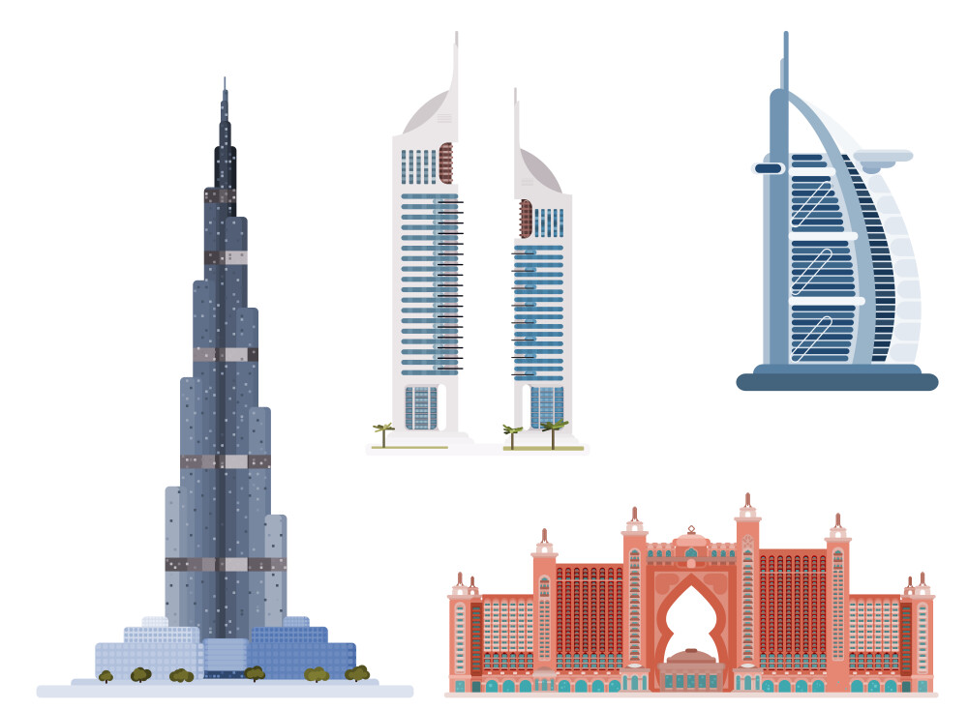

أعيش في إمارة دبي
هواياتي هي .......

Slide 7


حلمي أن أصبح
أنا أحب
……….

Slide 8
النموذج الثاني

Slide 9
هل تريد
أن تعرف
من أنا؟
أنا إسمي ........

Slide 10


أنا بنت
وعمري .........
أنا ولد
وعمري .........

Slide 11

أتعلم في
روضة البرشاء
غرفة تعلمي

Slide 12
معلمتي هي
.......
أعيش في دولة
الإمارات العربية المتحدة

Slide 13

أعيش في إمارة دبي
هواياتي هي

Slide 14
حلمي
أن أصبح
أنا أحب

